Slide 1
Тема 6 Нервова система Органи чуття
План:
1. Загальна характеристика нервової системи людини
2. Нейрони і нейроглія
3. Вегетативна нервова система
4. Спинний мозок
5. Головний мозок
6. Особливості нервової діяльності людини
7. Органи чуття і сенсорні аналізатори
8. Слух і вестибулярний апарат
9. Очі і зір: порушення зору і їх профілактика

Slide 2
* Нервова система людини концентрує в собі найістотніші відмінності між людиною і твариною. * Серед всіх хребетних саме у людини нервова система досягла найвищого розвитку. Вона надзвичайно складна, включає багато елементів і практично повністю забезпечує взаємозв’язок між людиною і середовищем її існування та людей між собою.
Нервова система виконує такі функції:
об’єднує окремі органи та системи організму у єдине функціональне ціле;
узгоджує діяльність окремих частин організму на основі двостороннього кругового зв’язку;
здійснює взаємодію організму як цілого з навколишнім середовищем;
відповідає за вищу нервову діяльність, інтелект.

Slide 3
Класифікація нервової системи людини
Функціональна:
Вегетативна (автономна) – керує роботою внутрішніх органів і не підлягає свідомому контролю
Соматична (анімальна) – забезпечує комплекс безумовних і умовних рефлексів, підлягає свідомому і несвідомому контролю
Анатомічна:
Центральна нервова система (головний і спинний мозок, нервові вузли вегетативної нервової системи) – керує умовними і безумовними рефлексами
Периферична нервова система (нервові відростки і нерви) – проводить сигнали від рецепторів до ЦНС

Slide 4
Нервова тканина утворена клітинами різних типів:
Нейрони
клітини забезпечують специфічну функцію нервової системи – сприймають подразнення, передають їх, виробляють нервові імпульси
Нейроглія
клітини виконують трофічну (живильну), захисну, опорну та секреторну (видільну) функції

Slide 5
Нейроглія – допоміжні клітини

Slide 6
Нейрони – вузько спеціалізовані клітини

Slide 7
Мембранний потенціал – це різниця в електричних потенціалів по обидві сторони мембрани, зумовлена різною концентрацією іонів. Мембранний потенціал збудливих клітин (нервові, м’язові тощо), які знаходяться в стані спокою, називається потенціалом спокою. Дослідження, проведені за допомогою скляних мікроелектродів (діаметр отвору менше 1 мкм) на різних клітинах, показали, що потенціал спокою зумовлений не лише потенціалом для іонів калію, а є результатом сумісного потенціалу багатьох іонів:
Показник | Аксон кальмара | М’яз жаби | Еритроцит людини
Потенціал рівноваги Na⁺, (мВ) | + 45 | + 53 | + 55
Потенціал рівноваги K⁺, (мВ) | - 73 | - 101 | - 86
Потенціал рівноваги Cl– , (мВ) | - 44 | - 92 | - 9
Потенціал спокою | - 60 | - 92 | - 6 … - 10

Slide 8
Зміни у збудливих клітинах – потенціал дії
Клітини, здатні до збудження, мають у плазматичній мембрані іонні канали, які змінюють свою проникність при збудженні, тобто вони управляються мембранним потенціалом.
У відповідь на позитивне зміщення мембранного потенціалу (деполяризація мембрани) відбувається активація (перехід з непровідного у провідний стан) потенціал-залежних каналів. Відкриття каналів приводить до виникнення іонних токів та зміни мембранного потенціалу на відповідних ділянках мембрани. Так утворюється сигнал, що самопідтримується і розповсюджується. Цей сигнал називається потенціалом дії.
Потенціал дії виникає тоді, коли мембранний потенціал зміщується більше, ніж на певну критичну величину, яка називається порогом.
Особливості виникнення та розповсюдження потенціалу дії досліджували американські та англійські вчені К. Коул, Х. Кертис, А.Ходжкін, Б. Катц, А. Хакслі в 30 – 40 рр. ХХ ст. Наприклад, для аксона кальмара потенціал спокою дорівнює – 60 мВ. Зміщення цього потенціалу до – 45 мВ призводить до виникнення потенціалу дії. Опір мембрани при цьому зменшується в 25 разів.

Slide 9
Зміна проникності іонних каналів забезпечую передачу нервового сигналу вздовж відростка нейрона
Дослідження показали, що зростання провідності мембрани під час потенціалу дії зумовлене підвищенням проникності для іонів натрію.
Через відкриття відповідних іонних потенціал-залежних натрієвих каналів з навколишнього середовища у клітину починають надходити іони натрію. Це викликає деполяризацію мембрани (рівновісний потенціал натрію + 45, а калію – 73 мВ. Таким чином, розвиток потенціалу дії призводить до зміни знаку мембранного потенціалу.
По мірі наближення мембранного потенціалу до рівновісного потенціалу для натрію швидкість току іонів натрію зменшується. Крім того, через зміну заряду мембранного потенціалу, зменшується кількість каналів, що функціонують. Це явище називається інактивація.
Під час розвитку потенціалу дії повільно зростає провідність калієвих каналів.
Сумісна дія цих двох факторів (інактивація натрієвих каналів та зростання проникності калієвих каналів) призводять до того, потенціал дії триває обмежений проміжок часу, після чого наступає реполяризація. Потім значення мембранного потенціалу повертаються до значень потенціалу спокою.

Slide 10
Зміни мембранних потенціалів у нейроні

Slide 11
Робота нервової системи – це поєднання фізичних та хімічних процесів, які відбуваються у нервових клітинах
Проведення нервового збудження по відростках нейронів відбувається у форму електричного сигналу за рахунок зміни мембранного потенціалу
Передача сигналу з одного нейрона на інший відбувається за допомогою хімічних речовин – медіаторів у синапсах

Slide 12
Медіатори – це хімічні речовини, що змінюють іонну проникливість мембран синапсу і передають потенціал дії від одного відростка нейрона до іншого
* Існують медіатори збудження та гальмування.
* Адреналін і норадреналін – нейромедіатори, які підсилюють скорочення серцевих м’язів, розширюють зіниці, стимулюють секрецію поту і слини. Ці речовини називають “речовинами страху та тривоги”. Реакції, які вони викликають, відповідають саме таким станам в організмі. Ці речовини живлять наші емоції.
Штучна стимуляція нервової системи і підбурювання емоцій завжди цікавило людей. Наприклад, для стимуляції мозкової діяльності використовують амфетамін. Ця речовина за своєю хімічною будовою нагадує норадреналін. Амфетамін настільки близький до норадреналіну, що може займати його місце у передсинаптичних нейронах. Внаслідок чого підвищується активність нейронів, і людина впадає в стан ейфорії. Але такий стан надзвичайно швидко виснажує нервову систему, тому вживання штучних нейромедіаторів стимулюючої дії просто небезпечне для здоров’я.
* Гамма-аміномасляна кислота (ГАМК) – це нейромедіатор, який відповідає за гальмування нейронів мозкового стовбура. Гальмівна дія ГАМК пов’язана з тим, що вона змінює структуру мембрани, заважаючи формувати мембранний потенціал, через що нервова клітина втрачає здатність нормально функціонувати. На механізм дії цього медіатора впливає наявність етанолу у крові. Етиловий спирт полегшує зв’язування даного нейромедіатора з мембраною, тому ефект від дії ГАМК підсилюється. Ось чому алкоголь відноситься не до стимуляторів, а до депресантів. Він пригнічує роботу нервової системи.

Slide 14
Спинний мозок – це трубка, оточена і захищена дугами хребців, яка утворена сукупністю нервових клітин (сіра речовина) та нервових волокон (біла речовина).
* Всі частини спинного мозку людини і вищих тварин поділяються на окремі сегменти, які іннервують окремі частини тіла. У людини розрізняють такі сегменти і відповідні до них пари нервів:
- 8 шийних; - 5 крижових;
12 грудних; - 5 поперекових;
1 – 3 куприкових.
* Пошкодження спинного мозку на рівні окремих сегментів призводить до втрати іннервації частин організму, які розташовані нижче. Травми хребтового стовпа небезпечні тим, що може пошкодитися спинний мозок, а це може стати причиною втрати здатності до руху.

Slide 15
* Спинний мозок виконує дві важливі функції: - передає імпульси, які ідуть від і до головного мозку; - служить центром багатьох рефлексів.

Slide 16
Дерматоми – ділянки поверхні шкіри, які інервуються відповідними спинномозковими нервами
Дерматоми частково перекриваються
На спині дерматоми ідуть горизонтально, а на кінцівках - вертикально
Відсутність чутливості або оніміння певних ділянок шкіри може свідчити про ушкодження певних спинномозкових нервів

Slide 17
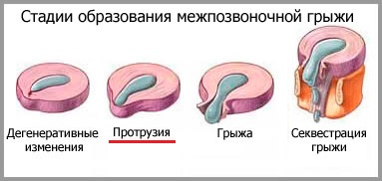
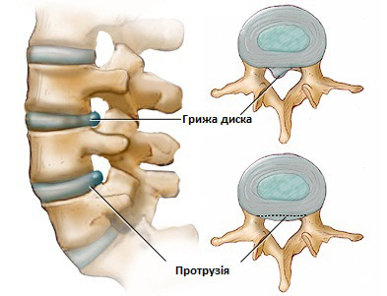
Дегеративні зміни хребта
Пошкодження міжхребцевих дисків призводять до ущемлення корінців і спинномозкових нервів

Slide 18
* Головний мозок людини та інших хребетних розташований у порожнині мозкового черепа. Він складається більш ніж з 12 мільярдів нейронів і 50 мільярдів допоміжних клітин. Маса мозку не перевищує 1,4 кг. * Ззовні головний мозок покривають три оболонки: - тверда – вистеляє череп зсередини, містить вени і артерії, що живлять кістки черепа; - павутинна – складається з пухкої сполучної тканини; - м’яка – розташована найближче до поверхні кори мозку.

Slide 20
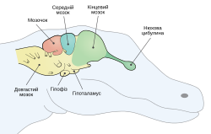
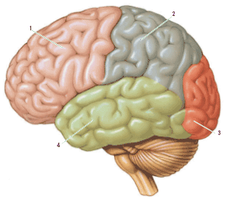
Найбільш значимі еволюційні зміни відбулись в розвитку кінцевого мозку – кори великих півкуль

Slide 21
Відділи головного мозку людини

Slide 22
* Головний мозок – це передній відділ центральної нервової системи хребетних, який є регулятором всіх життєвих функцій організму і матеріальним субстратом його життєдіяльності.
* Для нормальної роботи мозку важливе значення має його кровопостачання. Незважаючи на те, що маса мозку у людини не перевищує 2%, він потребує 20% крові тіла. Кров транспортує кисень і поживні речовини, основною з яких є глюкоза. При недостатньому надходженні цих речовин робота мозку порушується. Виникають запаморочення, сплутаність та втрата свідомості. При повному припиненні надходження глюкози та кисню головний мозок гине протягом 4–8 хвилин.
* Важливу роль у регуляції припливу до мозку різних речовин відіграє гемоенцефалічний бар’єр, який. забезпечує захист мозку від дії різних хімічних подразників. Він утворений ендотеліальними клітинами капілярів і астроцитами нейроглії. Через такий подвійний шар можуть проникати лише відносно малі молекули, що й забезпечує незначний і вибірковий доступ різних хімічних речовин до головного мозку.

Slide 23
Кінцевий мозок вкриває собою більшу частину мозку людини. Він складається з таких частин: - кори двох півкуль; - мозолистого тіла, яке з’єднує півкулі між собою.
Кірковий центр – це місце розташування мозкового кінця будь-якого зовнішнього чи внутрішнього подразнення.
При його подразненні або ураженні виникають відповіді, пов’язані з специфічною функціональністю окремих полів.

Slide 24
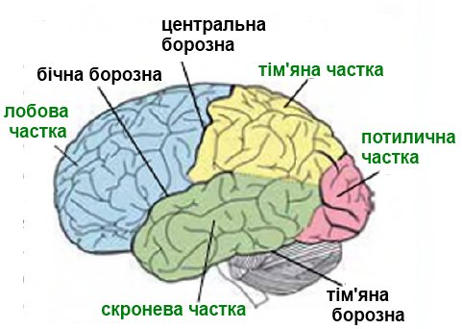
Зовнішня будова головного мозку
Повздовжня щілина (центральна борозна) ділить мозок на праву і ліву півкулі
Півкулі з’єднані між собою мозолистим тілом
Поверхня мозку практично повністю вкрита передньою частиною кінцевого мозку – складчастою корою
Тонкий рельєф великих півкуль індивідуальний, але є загальні закономірності
Знизу розрізняється мозочок і стовбурова частина

Slide 25
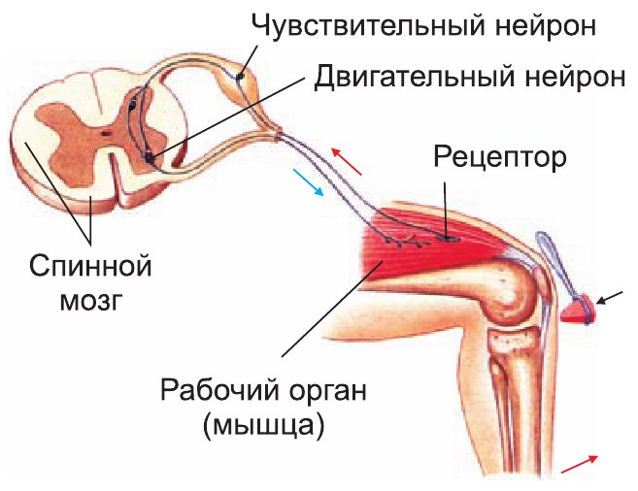
Рефлекторна дуга – ланцюжок, утворений аферентним, вставним і еферентним нейронами, які забезпечують сприйняття і реалізацію сигналу
Рефлекс – це відповідь організму на подразнення з внутрішнього або зовнішнього середовища, в якому приймає участь нервова система

Slide 26
Поведінка – це здатність тварин і людини змінювати свої дії та реагувати на вплив внутрішніх та зовнішніх факторів. Різноманітні форми поведінки прийнято поділяти на: - вроджену – проявляється без попереднього навчання (безумовні рефлекси); - набуту – формується у процесі індивідуального розвитку (умовні рефлекси).
Великий вклад у дослідження діяльності центральної нервової системи і поведінки внесли роботи видатних фізіологів І.М.Сєченова і І. П. Павлова.
І. П. Павлов поділяв нервову діяльність людини на:
- нижчу, зумовлену безумовними рефлексами;
- вищу – сукупність умовних рефлексів.

Slide 27
Сукупність складних безумовних спадково закріплених рефлексів називають інстинктами.
Інстинкти лежать у основі вродженої пристосувальної поведінки. Вони видоспецифічні (незмінні у всіх представників даного виду) та відносно постійні (однаково проявляються у відповідь на схожі подразнення).
Безумовні рефлекси забезпечують координовану діяльність, спрямовану на підтримування сталості багатьох параметрів внутрішнього середовища, взаємодію організму з довкіллям.
Генетично задані форми поведінки (інстинкти) недостатні для того, щоб забезпечити активне існування особини у середовищі, яке постійно змінюється. Індивідуальний досвід набувається різними шляхами. В його основі лежить загальна здатність живих організмів до навчання.
У нейробіології під навчанням розуміють процес появи адаптивних змін індивідуальної поведінки внаслідок набування досвіду.
Матеріальною основою навчання є умовні рефлекси, які набуваються і закріплюються у процесі індивідуального життєвого досвіду.
Виконання тієї чи іншої програми поведінки є результатом поєднання безумовних та умовних рефлексів. Ця програма визначається психофізіологічними механізмами, які мають складну нейро-гормональну природу.

Slide 28
Рецептори – спеціалізовані закінчення чутливих нервів, які отримують інформацію у вигляді хімічних, світлових, звукових, механічних і інших подразників
Подразливість організму – здатність до відповіді на зміни умов, яка дозволяє пристосуватись до навколишнього середовища
Рецептори нервової системи здатні сприймати подразники і перетворювати їх у нервові імпульси

Slide 29
Складові сенсорної системи - аналізатори
Периферичний відділ
Рецептор –
спеціальні чутливі клітини, які сприймають та передають різні види подразнень
Провідниковий відділ
Нерви –
проводять нервові імпульси через спинномозкові і підкіркові центри
Центральний відділ
Кіркові центри –
аналізують сигнали та синтезують збудження для формування відповідної реакції синтезують

Slide 30
Аналізатор або сенсорна система – це система, що забезпечує сприйняття і переробку інформації щодо явищ довкілля і внутрішнього середовища організму.
основні відчуття людини
зір – сприйняття світла і кольору
слух – сприйняття звукових коливань
нюх – сприйняття запахів
дотик - сприйняття форми, розміру, щільності, температури
інші – сприйняття голоду, температури, руху, спраги тощо
рівновага – сприйняття положення тіла і його частин у просторі

Slide 31
Загальні властивості сенсорних систем
Спеціалізація – здатність сприймати лише певний подразник та формувати специфічні відчуття
Адаптація – здатність пристосовувати рівень чутливості, яка може підвищуватись за відсутності дії сильного подразника чи знижуватись за тривалої дії подразника
Тренування – здатність аналізаторів підвищувати свої можливості під впливом багаторазових вправ
Взаємодія – зв'язок між аналізаторами, який реалізується на рівні кори й підкірки
Компенсація – відшкодування функції однієї сенсорної системи за рахунок якісної перебудови або посиленого використання збережених функцій інших сенсорних систем

Slide 32
Структура аналізатора (на прикладі зору і слуху)
Рецептор
колбочки і палички ока
Провідні шляхи
зорові нерви
слухові нерви
Мозкове закінчення
потилична доля кори
скронева зона кори
завитка внутрішнього вуха

Slide 33
Звук як фізичне явище – це коливні рухи пружного середовища. Звукові хвилі досить часто пов’язані з іншими механічними явищами, які можуть пошкодити або, навіть, повністю знищити живу істоту (вибухи, обвали тощо). Розвиток і становлення органів слуху стали необхідною складовою частиною виживання у різноманітних умовах довкілля.
Звукові коливання поділяють на:
інфразвуки (дозвукові) – це коливання з частотами менше 20 Гц;
звуки (звукові) – це коливання з частотами від 20 до 20000 Гц;
ультразвуки (надзвукові) – це коливання з частотами вище 20 кГц.
Інфразвуки та ультразвуки людське вухо не чує, але самі коливання сприймаються нервовою системою і викликають відчуття дискомфорту.
Інфразвук викликає відчуття паніки і страху. Саме з інфразвуком пов’язують легенду про корабель-привид «Летючий голландець». Через збіги частот коливань інфразвуку і внутрішніх органів можлива навіть зупинка серця або розрив кровоносних судин, інфразвук частотою 7 Гц смертельний для людського організму.
Ультразвук не так суттєво впливає на людський організм. Метелики, летючі миші, деякі птахи, риби, дельфіни мають ультразвукові органи чуття, які допомагають їм орієнтуватися в просторі. Згідно з «Санітарними нормами і правилами при роботі на ультразвукових установках», рівень безпечного контактного впливу встановлюється на рівні 110 кГц.

Slide 34
Будова вуха людини

Slide 35
* Зовнішнє вухо – це вушна мушля і слуховий прохід. Вушна мушля спрямовує звукові хвилі по слуховому проходу до барабанної перетинки. Вона сприймає звукові коливання, визначаючи напрям до джерела. Волосини і залози виробляють сірку, яка захищає вухо від різноманітних пошкоджень.
* Середнє вухо – це заповнена повітрям порожнина у скроневій кістці між барабанною перетинкою і внутрішнім вухом. Головними компонентами - це є три слухові кістки (молоточок, коваделко і стремінце). Це найменші кісточки людського тіла.

Slide 36
* Молоточок вільним кінцем упирається у барабанну перетинку, а стремінце – у овальне вікно, розташоване на межі середнього і внутрішнього вуха. Слухові кісточки передають звукові коливання з повітряного середовища у рідке середовище перилімфи внутрішнього вуха. Завдяки тому, що площа основи стремінця значно менша площі барабанної перетинки, а також завдяки особливому поєднанню слухових кісточок, які діють як важелі, тиск на мембрані овального вікна стає приблизно у 20 разів більшим, ніж на барабанній перетинці. Цей механізм відіграє важливу роль при забезпеченні ефективності передачі акустичної енергії з повітряного зовнішнього середовища у рідке внутрішнє середовище. Слухові кісточки здатні змінювати характер коливань при великій інтенсивності звуку. При збільшенні звукового тиску понад 120 дБ (над порогом звукосприйняття) характер рухів кісточок змінюється, що призводить до неприємних больових відчуттів. Рефлекторне скорочення м’язів середнього вуха призводить до зменшення амплітуди коливань барабанної перетинки і слухових кісточок, що захищає орган слуху від ушкоджень.

Slide 37
Внутрішнє вухо або лабіринт складається з системи перетинчастих каналів, які мають кісткову основу.
Його частина, яка сприймає звук, нагадує черепашку слимака, а називають її завиткою.
* Завитка – це спірально закручений кістковий канал, злегка піднятий біля верхівки.
У людини завитка має 2,5 оберти, у кішки – 3, у качконоса і єхидни – лише 0,25. Всередині завитки проходить три заповнені рідиною канали – пристінкові сходи, спіральний (кортіїв) орган і барабанні сходи.

Slide 38
* Кортіїв орган – це частина завитки, у якій розташовані клітини, що сприймають звукові коливання.
Кортіїв орган локалізований на базальній мембрані. До неї прилягають підтримуючі клітини, на яких рядами розташовані чутливі рецепторні волоскові клітини. Кожна рецепторна клітина на верхівці має пучок тонесеньких ниток які, контактують з розміщеною над ними покривною мембраною. Базальна мембрана різна за товщиною. Поблизу овального вікна (у найширшому місці завитки) її товщина становить 0,04 мм, а поблизу вершини (у найвужчому місці) – 0,5 мм. Під час коливання базальної мембрани клітини зміщують своє положення стосовно покривної мембрани, що спричинює їх подразнення.

Slide 39
Нормальне функціонування органу слуху залежить від багатьох чинників. Важливу роль для нормального розпізнавання звуків відіграє анатомічна цілісність всіх компонентів вуха. Їх пошкодження може бути наслідком спадкових аномалій розвитку, інфекцій, механічних пошкоджень. Причиною порушення слуху можуть стати надмірні звуки. Розрізняють два типи глухоти (зниження слуху):
Кондуктивна глухота – це наслідок порушень звукопроведення до внутрішнього вуха (надлишок сірки, пошкодження барабанної перетинки тощо).
Сенсоневральна глухота виникає тоді, коли нервові імпульси слабо проводяться через ушкодження внутрішнього вуха або слухового нерва.
Кондуктивна глухота ефективно лікується за допомогою промивання вуха або різних ліків. Сенсоневральна глухота, зазвичай, не виліковується. Покращити сприймання звуків можуть спеціальні слухові протези (імплантати).

Slide 41
Зоровий аналізатор

Slide 42
Будова ока людини

Slide 43
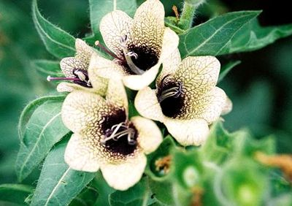
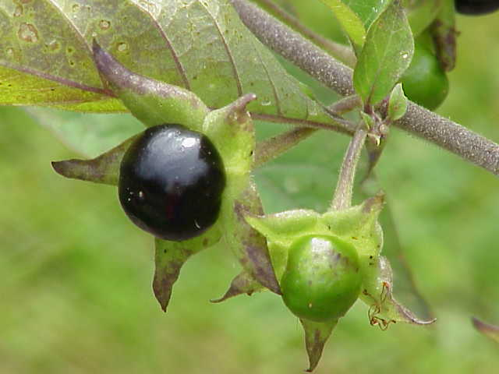

Slide 44
Очне яблуко має три оболонки:
зовнішню волокнисту, в якій розрізняють прозору опуклу рогівку і непрозору білу склеру;
середню судинну, яка складається з райдужки, війкового тіла і власне судинної оболонки;
внутрішню сітківку, на задній частині якої формується зображення
Внутрішній простір ока заповнений прозорим оптично однорідним гелем – склистим тілом. Воно забезпечує внутрішньоочний тиск, необхідний для підтримки сталої форми очного яблука.
Рогівка, кришталик, зіниця, сітківка – це основні елементи оптичної системи ока, які забезпечують переломлення світла.
Рогівка – це прозора частина волокнистої оболонки ока. Вона розташована у передній частині очного яблука. За нею знаходиться прозора лінза – кришталик. Скорочення і розслаблення війчастого тіла приводить до зміни кривизни кришталика. Завдяки цьому око здатне розрізняти далекі й близькі предмети..

Slide 45
У випадку, коли ген знаходиться на статевій хромосомі, ознака, яку він визначає, буде проявлятися лише у особин однієї статі. Це явище називають успадкуванням, зчепленим зі статтю.
Хвороби, зчеплені з Х-хромосомою
У випадку розташування ознаки на Y хромосомі носіями будуть всі особини чоловічої статі. У випадку розташування ознаки на Х хромосомі всі чоловіки будуть мати ознаку, а жінки виступають її носіями і передають її своїм дітям чоловічої статі.

Slide 46
Альбінізм
Прушення перетворення амінокислоти тирозину в пігмент шкіри меланін. Внаслідок чого у хворих непігментована шкіра, волосся, райдужка ока. Такі люди світлочутливі, вони схильні до опіків, виразок і злоякісних новоутворень шкіри. В Західній Європі зустрічається в 1 випадку на 25000.

Slide 47
Захворювання очей
Акомодація – зміна кривизни кришталика, яка автоматично змінює кут проходження світлових променів і забезпечує фокусування зображення на сітківці.
Здатність до акомодації дає змогу розрізняти близькі та віддалені предмети. Спазм та атрофія акомодаційних м’язів викликає короткозорість – нездатність чітко розрізняти віддалені предмети.
Існують три головні аномалії переломлення світлових променів (рефракції) в оці:
- короткозорість (міопія);
- далекозорість (гіперметропія);
- стареча далекозорість (пресбіопія).
Загальний принцип всіх цих дефектів зору полягає у тому, що переломлення світла і довжина очного яблука не співвідносяться між собою і найбільш чітке зображення потрапляє за межі сітківки або до неї не доходить.

